Slide 1
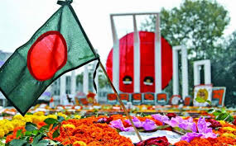
আজকের পাঠে সবাইকে

Slide 2
উপস্থাপনায়
রানা প্রতাপ শর্মা
সহকারি শিক্ষক
তেমরম হেডম্যান পাড়া সঃপ্রাঃবি
রামগড়,খাগড়াছড়ি

Slide 3
পাঠ পরিচিতি
1
শ্রেণিঃ তৃতীয়
2
বিষয়ঃ বাংলা
3
পাঠঃ ভাষাশহিদদের কথা
4
পাঠ্যাংশঃ ফেব্রুয়ারি মাসের---------আমাদের ভাষাশহিদ।
5
সময়ঃ ৪৫ মিনিট তারিখঃ ২০-১০-২০১৯

Slide 4
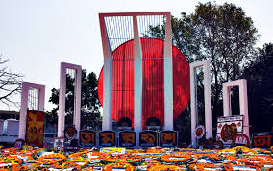
যারা এ ভাষার সম্মান রক্ষা করেছেন তাদের স্মৃতির জন্য।
এটি শহিদ মিনার
এটি কিসের ছবি?
এটি কেন নির্মাণ হয়েছে?

Slide 5
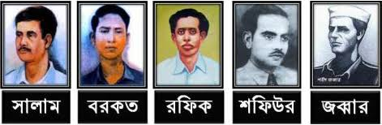
আজকের পাঠ
ভাষাশহিদদের কথা
তোমরা কী কখনো এদের নাম শুনেছো ?
এরা কারা?
এরা ভাষা শহিদ

Slide 6
শিখনফলঃ
শোনাঃ ১.১.১ বর্ণ ও যুক্তবর্ণসহযোগে তৈরি শব্দ শুনে স্পষ্ট ও শুদ্ধভাবে বলতে পারবে।
বলাঃ ১.১.১ যুক্তবর্ণ দিয়ে গঠিত শব্দ স্পষ্ট ও শুদ্ধভাবে বলতে পারবে।
পড়াঃ ১.৩.১ যুক্তব্যঞ্জন স্পষ্ট ও শুদ্ধ উচ্চারনে পড়তে পারবে।
লেখাঃ ১.৪.১ যুক্তব্যঞ্জন ভেঙে লিখতে পারবে।
লেখাঃ ২.৩.৬ বর্ণনা সংশ্লিষ্ট প্রশ্নের উত্তর লিখতে পারবে।

Slide 7
চলো একটি ভিডিও দেখি

Slide 8
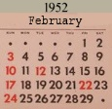
ফেব্রুয়ারি মাসের ২১ তারিখ। ১৯৫২ সাল।

Slide 9
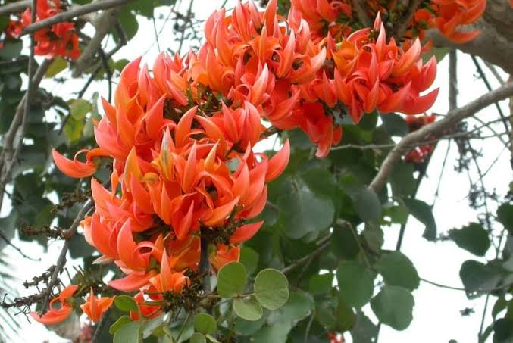
ফাল্গুন মাস।

Slide 10
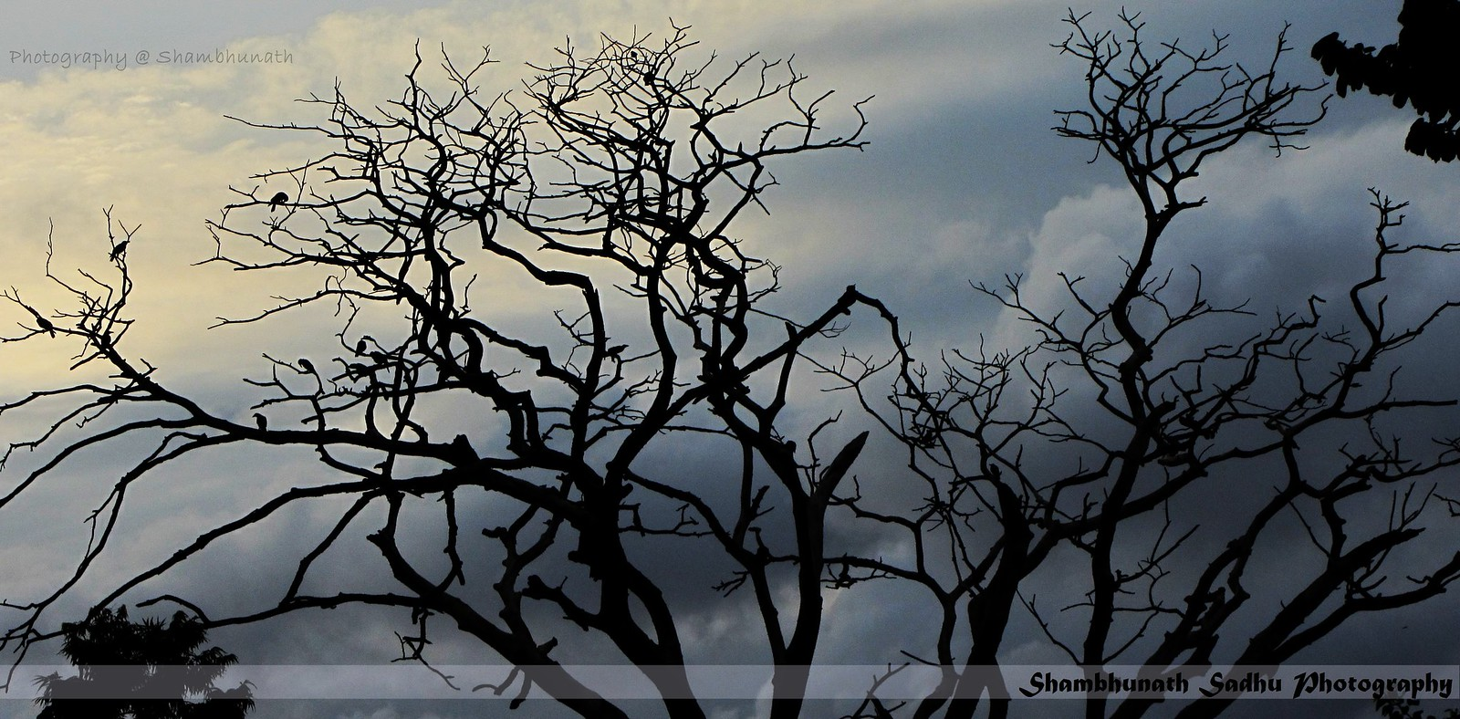
কোনো কোনো গাছ থেকে পাতা ঝরে পড়ছে।

Slide 11
কিছু কিছু গাছে নতুন পাতা গজিয়েছে।পলাশ ফুল ফুটেছে।

Slide 12
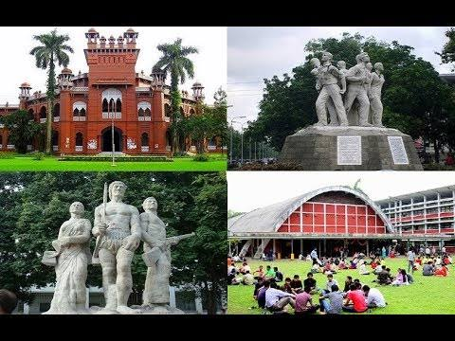
ঢাকা বিশ্ববিদ্যালয় এলাকা। চারদিকে থমথমে ভাব।

Slide 13
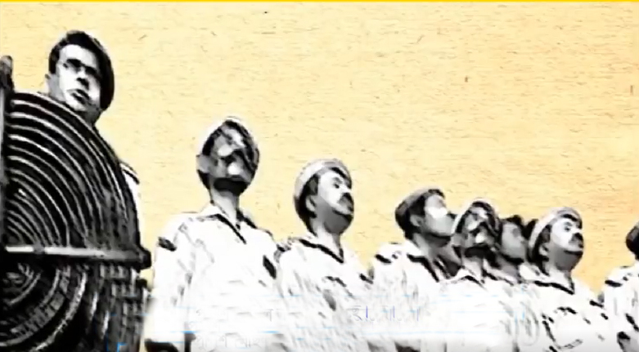
পুলিশ মিছিল করতে নিষেধ করেছে।

Slide 14
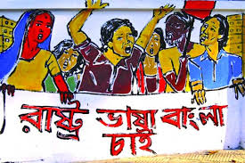
বাংলাকে রাষ্ট্রভাষা করার দাবি ছাত্রদের।

Slide 15
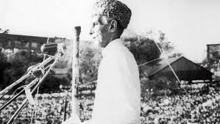
পাকিস্থান সরকার চায় উর্দুকে রাষ্ট্রভাষা করতে। বাঙালির মুখের ভাষা কেড়ে নিতে চায়।

Slide 16
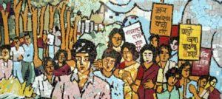
কিন্তু ছাত্র-জনতা তা মানবে না। তারা মিছিল করবে।

Slide 17
টগবগে তরুণরা বেপরোয়া। প্রয়োজনে তারা জীবন দেবে। মায়ের ভাষার দাবি ছাড়বে না।

Slide 18
মিছিল বের হলো।

Slide 19
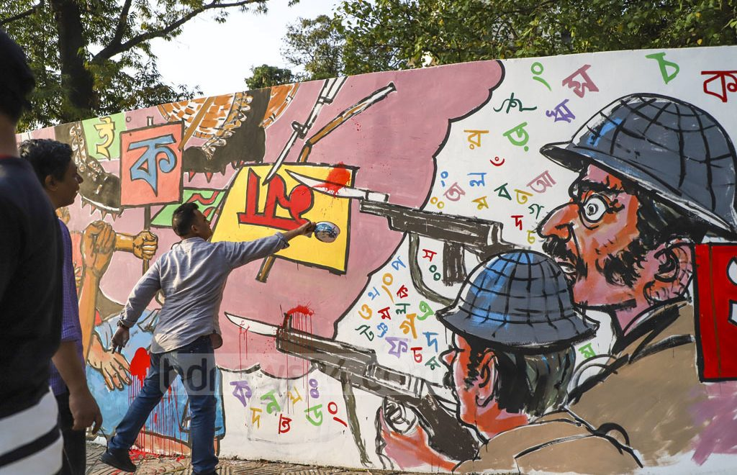
পুলিশ গুলি করল।

Slide 20
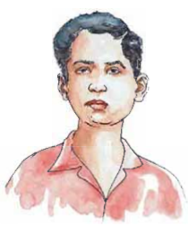
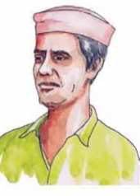
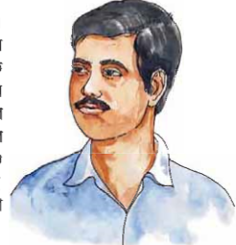
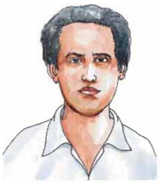
গুলিতে নিহত হলেন রফিক, সালাম, বরকত, জব্বারসহ নাম না জানা অনেকে। তাঁরা আমাদের ভাষাশহিদ।

Slide 21
চলো আমরা যুক্তবর্ণগুলো চিনে নিই। যুক্তবর্ণ দিয়ে তৈরি করা নতুন শব্দ পড়ি।
ফাল্গুন
ল
বল্গা
ল্গ
গ
রাষ্ট্রভাষা
র-ফলা
উষ্ট্র
রাষ্ট্র
ষ
ষ্ট্র
ট

Slide 22
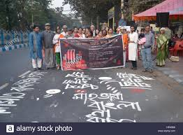
শব্দগুলো পাঠ থেকে খুজে বের করি। অর্থ বলি।
থমথমে
বিপদের ভয়ে নিরব অবস্থা
মিছিল
শোভাযাত্রা

Slide 23
টগবগে
রাগে উত্তেজিত হয়ে উঠা
বেপরোয়া
ভয়হীন

Slide 24
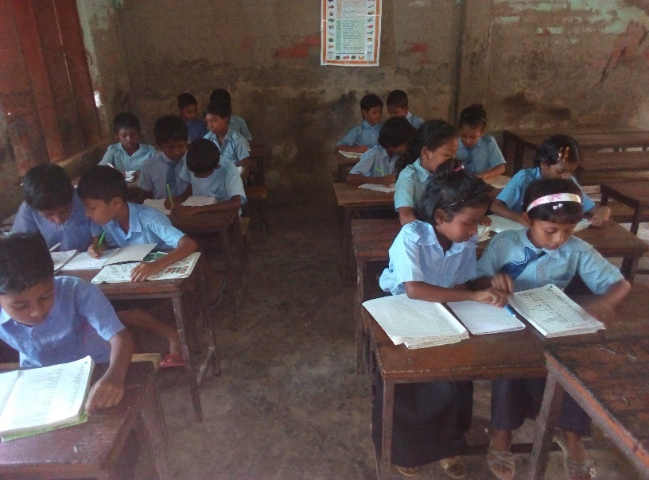
জোড়ায় কাজ
ফেব্রুয়ারি মাসে ফোটে এমন কয়েকটি ফুলের নাম লিখ?

Slide 25
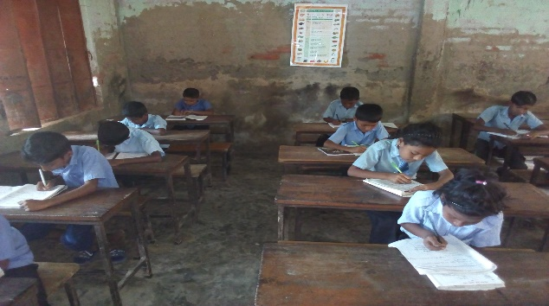
একক কাজ
ডান দিক থেকে ঠিক শব্দটি বেছে নিয়ে খালি জায়গায় বসাই
(ক) কিছু কিছু গাছে নতুন -------গজিয়েছে।
(খ) পুলিশ ---------- করতে নিষেধ করেছে।
(গ) টগবগে তরুনেরা -----------।
(ঘ) এই ভাষাশহিদেরা --------------ভালোবাসতেন।
মাতৃভাষাকে
পাতা
বেপরোয়া
মিছিল

Slide 26
মূল্যায়ন
(ক) ছাত্র- জনতা কী দাবি জানিয়েছিল?
(খ) পাকিস্থানিরা কী চেয়েছিল?
(গ) ১৯৫২ সালের ২১ এ ফেব্রুয়ারি কে কে শহিদ হয়েছিলেন?
(ঘ) ভাষার জন্য যাঁরা প্রাণ দিয়েছেন তাঁদের আমরা কী নামে ডাকি?

Slide 27
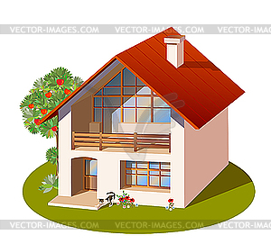
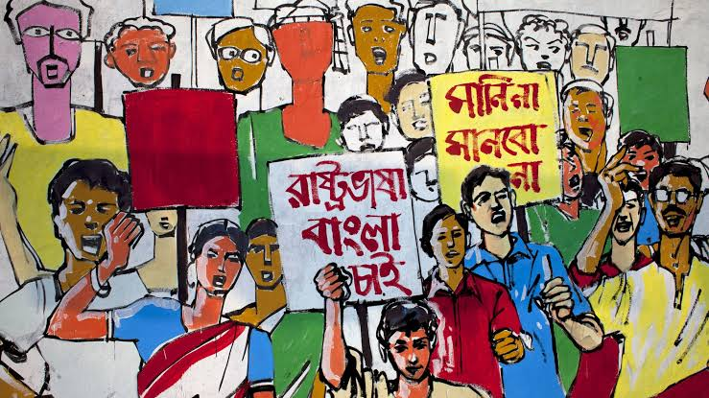
বাড়ির কাজ
নিচের ছবিটি দেখে ভাববে এবং তিনটি বাক্য লিখে আনবে।

Slide 28
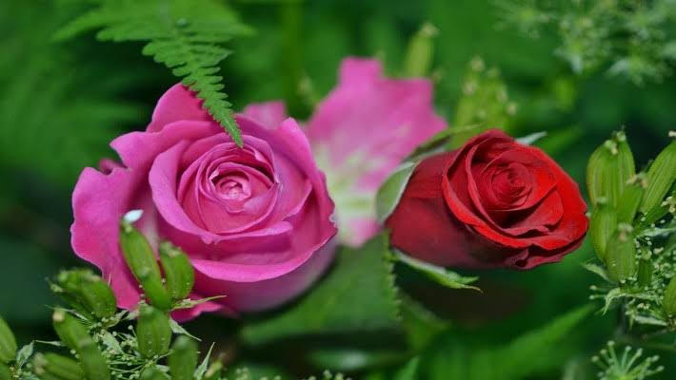
ধন্যবাদ

